Slide 1
2011/11/21
第17讲 层次聚类
Hierarchical Clustering

Slide 2
提纲
上一讲回顾
层次聚类介绍
单连接/全连接算法
质心/GAAC算法
其他实现变种
簇标签生成

Slide 3
提纲
上一讲回顾
层次聚类介绍
单连接/全连接算法
质心/GAAC算法
其他实现变种
簇标签生成

Slide 4
聚类在IR中的应用
应 用 | 聚类对象 | 优 点
搜索结果聚类 | 搜索结果 | 提供面向用户的更有效的展示
“分散—集中”界面 | 文档集和文档子集 | 提供了另一种用户界面，即不需要人工输入关键词的搜索界面
文档集聚类 | 文档集 | 提供了一种面向探索式浏览的有效的信息展示方法
基于语言建模的IR 文档集 | 文档集 | 提高了正确率和/或召回率
基于聚类的检索 | 文档集 | 加快了搜索的速度
4

Slide 5
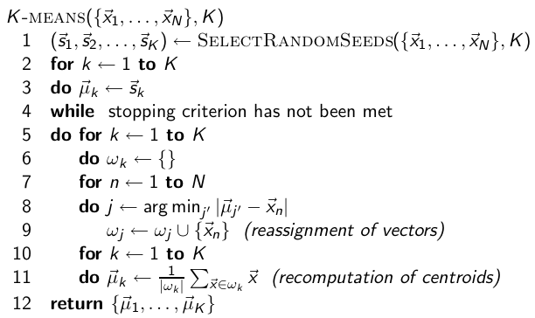
K- 均值算法
5

Slide 6
K-均值聚类算法的初始化
种子的随机选择只是K-均值聚类算法的一种初始化方法之一
随机选择不太鲁棒：可能会获得一个次优的聚类结果
一些确定初始质心向量的更好办法：
非随机地采用某些启发式方法来选择种子(比如，过滤掉一些离群点，或者寻找具有较好文档空间覆盖度的种子集合)
采用层级聚类算法寻找好的种子
选择 i (比如 i = 10) 次不同的随机种子集合，对每次产生的随机种子集合运行K-均值聚类算法 ，最后选择具有最小RSS值的聚类结果
6

Slide 7

聚类评价的外部准则: 纯度
Ω= {ω₁, ω₂, . . . , ω_{K}} 是簇的集合
C = {c₁, c₂, . . . , c_{J}} 是类别的集合
对每个簇 ω_{k} : 找到一个类别c_{j} ，该类别包含ω_{k}中的元素最多，为n_{kj} 个，也就是说ω_{k}的元素最多分布在c_{j}中
将所有 n_{kj} 求和，然后除以所有的文档数目
7

Slide 8
本讲内容
另一类聚类算法：层次聚类算法
层次聚类算法的多种具体实现方法
单连接法/全连接法/质心法/GAAC法
簇标签的生成问题
8

Slide 9
提纲
上一讲回顾
层次聚类介绍
单连接/全连接算法
质心/GAAC算法
其他实现变种
簇标签生成

Slide 10
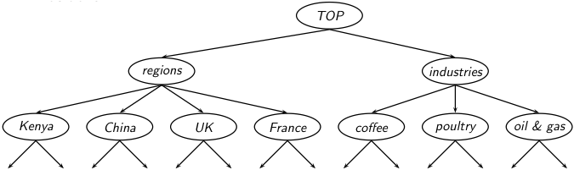
层次聚类
层次聚类的目标是生成类似于前面提到的Reuters目录的一个层次结构：
这个层次结构是自动创建的，可以通过自顶向下或自底向上的方法来实现。最著名的自底向上的方法是层次凝聚式聚类(hierarchical agglomerative clustering，HAC)。
10

Slide 11
层次凝聚式聚类 (HAC)
HAC会生成一棵二叉树形式的类别层次结构
到目前为止，我们的相似度都定义在文档之间，现在我们假设相似度定义在两个簇之间
接下来我们考察不同的簇相似度计算方法
11

Slide 12
层次凝聚式聚类 (HAC)
一开始每篇文档作为一个独立的簇
然后，将其中最相似的两个簇进行合并
重复上一步直至仅剩一个簇
整个合并的历史构成一个二叉树
一个标准的描述层次聚类合并历史的方法是采用树状图(dendrogram)
12

Slide 13
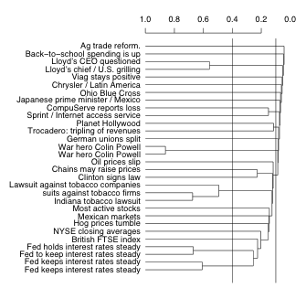
树状图
合并的历史可以从底往上生成
水平线上给出的是每次合并的相似度
我们可以在特定点截断 (比如 0.1 或 0.4) 来获得一个扁平的聚类结果
13

Slide 14
分裂式聚类
分裂式聚类是从顶往下
HAC (自底往上) 的一种替代形式
分裂式聚类：
一开始所有文档聚成一类
然后，不断迭代进行类别分割
最终，每个节点构成一个类
→ Bisecting K-均值算法
接下来介绍 HAC
14

Slide 15
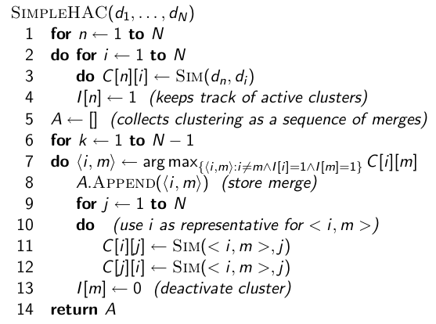
原始的HAC算法
15

Slide 16
原始算法的计算复杂度
首先，我们需要计算 N × N 个文档对之间的相似度
其次，在N次迭代的每一次迭代中:
扫描O(N × N) 个相似度来寻找最大相似度
合并具有最大相似度的两个簇
计算合并后的簇和先前其它簇之间的相似度
迭代次数是 O(N)，每次迭代需要 O(N × N) “扫描” 操作
整体复杂度为 O(N³).
后面我们将考察更高效的算法
16

Slide 17
关键问题：如何定义簇相似度
单连接(Single-link): 最大相似度
计算任意两篇文档之间的相似度，取其中的最大值
全连接(Complete-link): 最小相似度
计算任意两篇文档之间的相似度，取其中的最小值
质心法: 平均的类间相似度
所有的簇间文档对之间相似度的平均值 (不包括同一个簇内的文档之间的相似度)
这等价于两个簇质心之间的相似度
组平均(Group-average): 平均的类内和类间相似度
所有的簇间文档对之间相似度的平均值 (包括同一个簇内的文档之间的相似度)
17

Slide 18
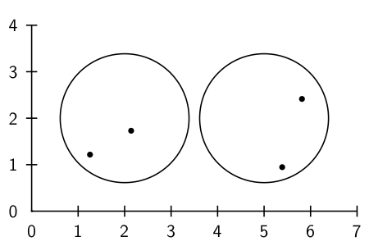
簇间相似度: 例子
18

Slide 19
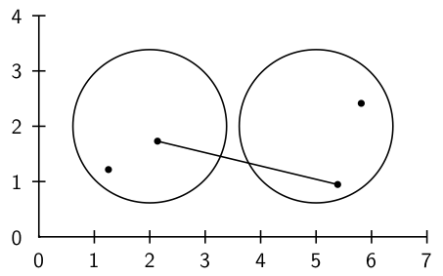
单连接: 最大相似度(最短距离)
19

Slide 20
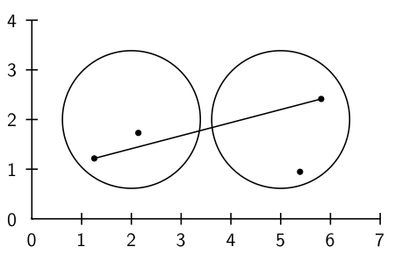
全连接: 最小相似度
20

Slide 21
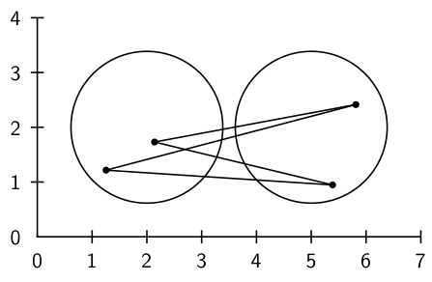
质心法
21

Slide 22
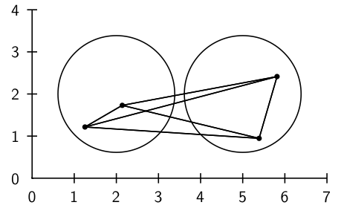
组平均
22

Slide 23
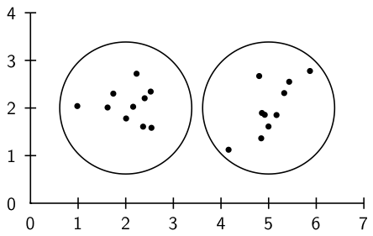
簇间相似度：一个更大的例子
23

Slide 24
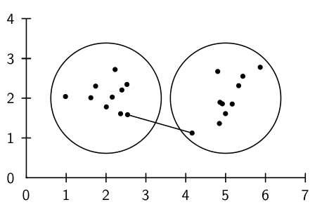
单连接法
24

Slide 25
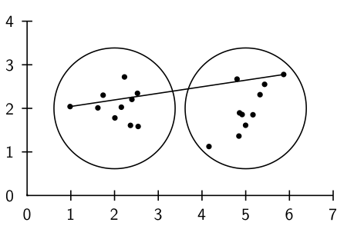
全连接法
25

Slide 26
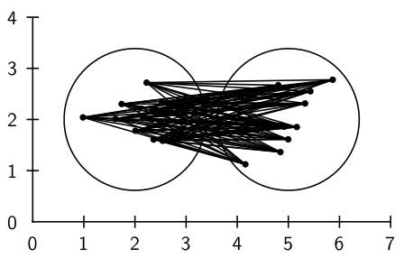
质心法
26

Slide 27
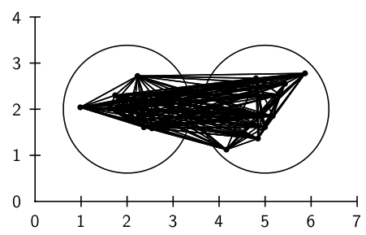
组平均法
27

Slide 28
提纲
上一讲回顾
层次聚类介绍
单连接/全连接算法
质心/GAAC算法
其他实现变种
簇标签生成

Slide 29
单连接HAC
两个簇的相似度等于最大的类间相似度
一旦将两个簇合并，如何更新相似度矩阵？
对于单连接法来说，非常简单:
SIM(ω_{i} , (ω_{k1} ∪ ω_{k2})) = max(SIM(ω_{i} , ω_{k1}), SIM(ω_{i} , ω_{k2}))
29

Slide 30
单连接算法产生的树状图
注意：很多很小的簇 (1 或 2 个成员) 加入到一个大的主簇上面去
不存在2个簇或者3个簇的非常均衡的结果
30

Slide 31
全连接HAC
两个簇的相似度等于最小的类间相似度
一旦将两个簇合并，如何更新相似度矩阵？
对于全连接法来说，也非常简单:
SIM(ω_{i} , (ω_{k1} ∪ ω_{k2})) = min(SIM(ω_{i} , ω_{k1}), SIM(ω_{i} , ω_{k2}))
计算两个簇的相似度相当于计算合并后的簇的直径
31

Slide 32
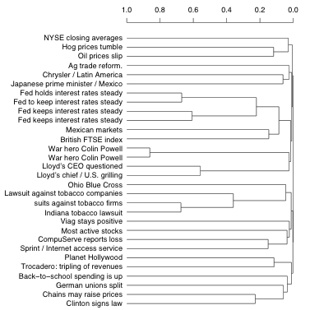
全连接聚类的树状图
我们注意到该图比刚才单连接算法产生的树状图均衡得多
我们可以生成一个2个簇的结果，每个簇大小基本相当
32

Slide 33
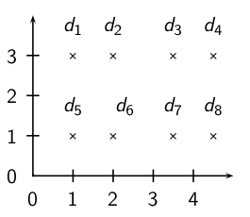
课堂练习： 采用单连接和全连接方法进行聚类
33

Slide 34
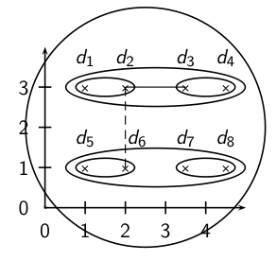
单连接聚类
34

Slide 35
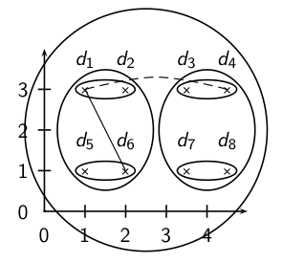
全连接聚类
35

Slide 36
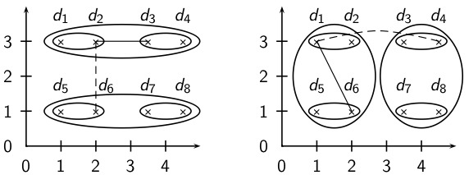
单连接 vs. 全连接聚类
36

Slide 37
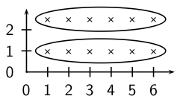
单连接方法的链化(Chaining)现象
单连接聚类算法往往产生长的、凌乱的簇结构。对大部分应用来说，这些簇结构并不是所期望的。
37

Slide 38
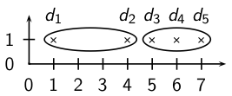
全连接算法会产生怎样的2个簇的结果？
坐标：
1 + 2 × ϵ, 4, 5 + 2 × ϵ, 6, 7 − ϵ
38

Slide 39
全连接法: 对离群点非常敏感
全连接聚类将d₂和它的正确邻居分开----这显然不是我们所需要的
出现上述结果的最主要原因是存在离群点 d₁.
这也表明单个离群点的存在会对全连接聚类的结果起负面影响
单连接聚类能够较好地处理这种情况
39

Slide 40
提纲
上一讲回顾
层次聚类介绍
单连接/全连接算法
质心/GAAC算法
其他实现变种
簇标签生成

Slide 41
质心法HAC
簇相似度为所有簇间文档对之间相似度的平均值
一个原始的粗糙实现方法效率不高 (O(N²))，但是上述定义相当于计算两个簇质心之间的相似度：
这也是质心HAC名称的由来
注意：这里是内积计算，而非余弦相似度
41

Slide 42
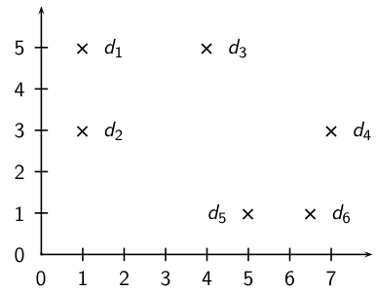
课堂练习：采用质心法进行聚类
42

Slide 43
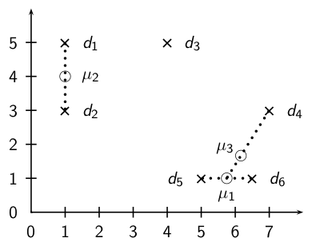
质心法聚类
43

Slide 44
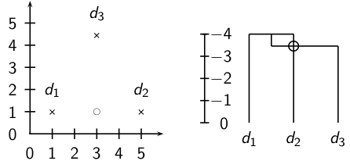
质心法聚类过程中的相似度颠倒(Inversion)现象
在相似度颠倒过程中，合并过程中相似度会增加，导致“颠倒”的树状图
下图中，第一次合并 (d₁ ∪ d₂) 的相似度是-4.0，第二次合并的相似度 ((d₁ ∪ d₂) ∪ d₃) ≈ −3.5.
44

Slide 45
关于相似度颠倒现象
允许层次聚类的算法相对较差.
层次聚类的基本原理就是在任何给定的点，我们会找到给定大小的最连贯(具有凝聚性) 的结果
直观上看：小簇应该比大簇更连贯
相似度颠倒现象与此直觉相矛盾：我们产生了一个大簇，但是其连贯性超过其两个子簇
45

Slide 46
组平均凝聚式算法(GAAC)
GAAC 也称为平均相似度准则，但是这个算法中不存在相似度颠倒现象
簇之间的相似度是所有文档对之间相似度的平均值(包括来自同一簇的算法)
但是不考虑文档自身的自相似度
46

Slide 47
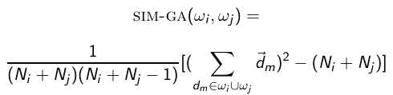
GAAC凝聚式聚类算法
同样，采用原始的简单实现算法复杂度会很高，达到O(N²)，但是也存在一个等价的基于质心定义的高效算法：
同样需要指出，这里也是内积计算，而非余弦相似度
47

Slide 48
到底使用哪一个HAC聚类算法？
由于存在相似度颠倒，不使用质心法
由于GAAC不会受限于链化，并且对离群点不敏感，所以大部分情况下，GAAC都是最佳选择
然而，GAAC只能基于向量表示来计算
对于其他文档表示方法(或者如果仅仅提供了文档对之间的相似度)时，使用全连接方法
有些应用中适合用单链算法 (比如，Web搜索中的重复性检测，判断一组文档重复并不受那些离它们较远的文档所影响)
48

Slide 49
扁平聚类还是层次聚类?
为了达到高效性，使用扁平算法 (或者或许可以采用二分K-均值算法)
对于确定性结果: HAC
当需要层次结构时：层次算法
HAC也能在不确定K的情况下使用
49

Slide 50
提纲
上一讲回顾
层次聚类介绍
单连接/全连接算法
质心/GAAC算法
其他实现变种
簇标签生成

Slide 51
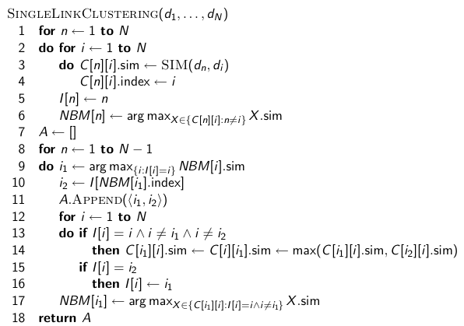
高效的单连接聚类算法
51

Slide 52
HAC的时间复杂度
刚才看到的单连接算法的复杂度是O(N²).
比前面提到的O(N³) 快很多！
目前还没有听说有 O(N²)的全连接HAC、质心HAC和GAAC算法
后三种方法的最优时间复杂度为O(N² log N)，参考教材相关部分。
实际当中，O(N² log N) 和O(N²)的差别不大。
52

Slide 53
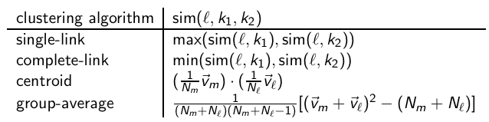
四种算法的组合相似度(Combination similarity)
53

Slide 54
四种HAC算法的比较
方 法 | 结合相似度 | 时间复杂度 | 是否最优? | 注 释
单连接 | 簇间文档的最大相似度 | Ɵ(N²) | yes | 链化效应
全连接 | 簇间文档的最小相似度 | Ɵ(N² log N) | no | 对离群点敏感
组平均 | 所有文档相似度的平均值 | Ɵ(N² log N) | no | 大部分应用中的最佳选择
质心法 | 所有簇间相似度的平均值 | Ɵ(N² log N) | no | 相似度颠倒
54

Slide 55
如何使用层次结构?
按其结构使用 (比如，在Yahoo层次结构中浏览)
在某个预定阈值出截断
在某个预定的簇个数K处截断
忽略截断线上下的层次结构
55

Slide 56
二分(Bisecting) K-均值: 一个自顶向下的算法
一开始所有的文档在一个簇中
使用K-均值算法将该簇分裂成2个簇
在已产生的簇当中，选择其中一个进行分裂操作 (比如，选择最大的那个簇)
重复上述操作直至达到期望的簇的数目
56

Slide 57
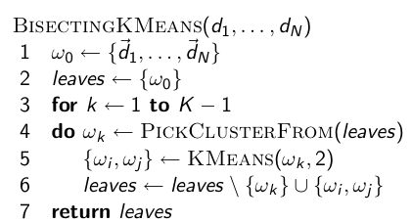
二分K-均值(Bisecting K-means)
57

Slide 58
二分K-均值算法
如果不期望产生一个完整的层次结构，那么采用诸如二分K-均值算法的自顶向下的方法会比HAC算法高效很多
但是，二分K-均值算法的结果不是确定性的
存在确定性的二分K-均值算法版本 (参考讲义最后的参考资料部分)，但是这些算法的效率要差一些
58

Slide 59
提纲
上一讲回顾
层次聚类介绍
单连接/全连接算法
质心/GAAC算法
其他实现变种
簇标签生成

Slide 60
簇标签生成(clustering labeling)中的主要问题
聚类算法结束之后输出一系列簇，那么这些簇怎样才能对用户有用？
我们必须对每个簇给出一个简洁精炼的标签
例如，在 “jaguar”的搜索结果中，可以采用 “animal”、“car”和“operating system”等不同标签
本节主题：如何能够自动找到好的簇标签？
60

Slide 61
课堂练习
给出一个簇标签生成算法
输入： 被分成K个簇的一系列文档
输出：每个簇给出一个标签
练习中要思考，我们应该考虑哪种标签类型？词语？
61

Slide 62
差别式簇标签生成方法
为了对簇ω生成标签，将 ω 和其它簇进行比较
找到那些将 ω 和其它簇区别开的词项或者短语
我们可以使用前面在文本分类中提到的满足差别式要求的任意特征选择方法：互信息、 χ² 或者词频
(但是，最后一种实际上不是差别式方法)
62

Slide 63
非差别式簇标签生成方法
只基于簇本身的信息来选择词项或者短语
比如，质心向量中高权重的词项 (假如我们正在使用一个向量空间模型)
非差别式方法有时会选出并能区分簇的高频词项
如，新闻文本中的MONDAY, TUESDAY, . . .
63

Slide 64
在簇标签生成中使用标题
不论是词项还是短语，都很难完整表达整个簇的含义
另一种办法是使用标题
例如，最接近质心的2到3篇文档的标题
标题比一系列短语的可读性更强
64

Slide 65
簇标签生成的例子
 | 文档数目 | 簇标签生成方法
 |  | 质心 | 互信息 | 标题
4 | 622 | oil plant mexico production crude power 000 refinery gas bpd | plant oil production barrels crude bpd mexico dolly capacity petroleum | MEXICO: Hurricane Dolly heads for Mexico coast
9 | 1017 | police security russian people military peace killed told grozny court | police killed military security peace told troops forces rebels people | RUSSIA: Russia’s Lebed meets rebel chief in Chechnya
10 | 1259 | 00 000 tonnes traders futures wheat prices cents september tonne | delivery traders futures tonne tonnes desk wheat prices 000 00 | USA: Export Business - Grain/oilseeds complex
三种方法：选择质心向量中的突出词项，使用MI的差别式标签，使用离质心最近的文档的标题
三种方法的结果都不错
65

Slide 66
参考资料
《信息检索导论》第17章
http://ifnlp.org/ir
Columbia Newsblaster (Google News的先驱者): McKeown et al. (2002)
二分 K-均值聚类: Steinbach et al. (2000)
PDDP (与二分K-均值方法类似，但是是确定性算法，效率稍差): Saravesi and Boley (2004)
66

Slide 67
课后练习
习题17-3
习题17-10
67

